Slide 1


Python Eğitimi
Alper Reha YAZGAN
Skylab - Proje Yöneticisi
Github: https://github.com/AlperRehaYAZGAN

Slide 2
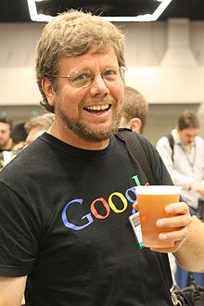
Python nedir?
1-) Yüksek seviye bir programlama dilidir. (Yani kodlaması en kolay)
2-) Nesne yönelimli(OOP) bir dildir ve insan diline yakındır.
3-) Çok fazla kütüphane ve hazır fonksiyon olduğu için işleri hızlandırıp kolaylaştırmaktadır.
Guido van Rossum
Python Yapımcısı

Slide 3
Peki Python ile neler yapılabilir?
Her şey

Slide 4
Çokça bilinen kütüphaneler:
Makine Öğrenmesi ve Yapay Zeka ( Tensorflow - Keras - PyTorch )
Nümerik İşlemler ( Numpy )
Grafikleştirme Kütüphaneleri ( Matplotlib - Plotly )
Web Programlama ( Django – Flask )
Socket Yapıları ( Socket )
Internet istemci kütüphaneleri ( Request )
Veritabanı kütüphaneleri ( sqlite – py-postgresql – SQLAlchemy )
Ve daha fazlası…

Slide 5


Başlamadan önce bilmemiz gerekenler kavramlar
1-) RAM nedir?
2-) CPU nedir?
3-) Değişken nedir?
4-) Değişkenler nasıl tutulur?
5-) Çalıştırdığımız kod nerede çalışır?
RAM
(Random Access Memory)
CPU
(Central Process Unit)

Slide 6
Yeni bir programlama dilini öğrenirken bilinmesi gerekenler:
1-) Değişkenler türleri, tanımlamaları
2-) Döngüler ve kontrol komutları (if, else, switch-case gibi kontrol ve while, for gibi döngüler)
3-) Dizi oluşturma ve dizi işlemleri
4-) Fonksiyon oluşturma, çağırma ve geri değer dönen fonksiyonları kullanabilme

Slide 7
O zaman başlayabiliriz.

Slide 8
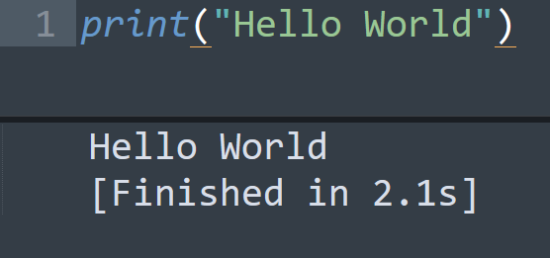
İlk uygulamam ☺ ( Hello World )

Slide 9
Değişken Türleri
1-) String’ler : Yazı ve karakterlerimiz için
2-) Integer’lar : Sayılarımız için
3-) Long’lar :Sayılarımız için ( daha büyük sayılar )
4-) Float’lar : Ondalıklı sayılar için
5-) Double’lar : Ondalıklı sayılar( daha uzun kesirli sayı )
6-) Boolean’lar : Doğru veya yanlış değerleri
7-) Dictionary’ler : Değerleri anahtar değer şeklinde tanımladığımız yapılar
8-) Array’ler : Bütün bu değişkenlerin dizi halleri

Slide 10
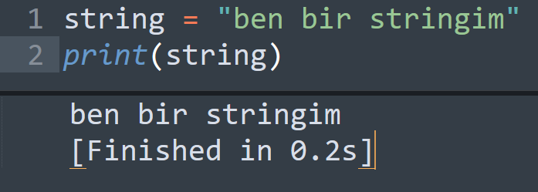
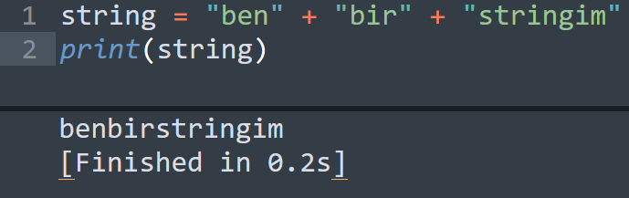
String tanımlamaları
1
2

Slide 11
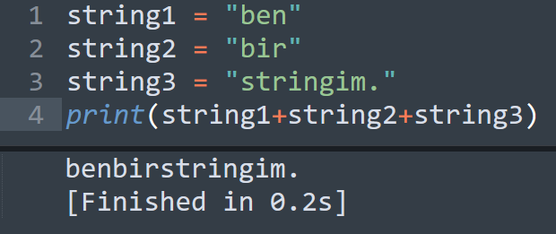
String tanımlamaları -2
3

Slide 12
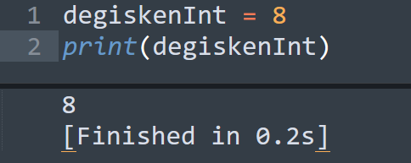
Integer tanımlamaları
1

Slide 13
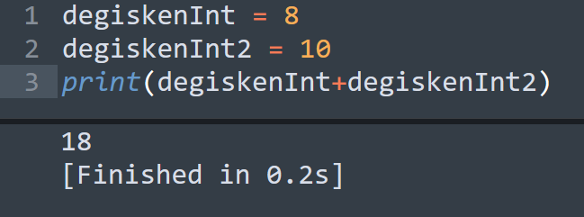
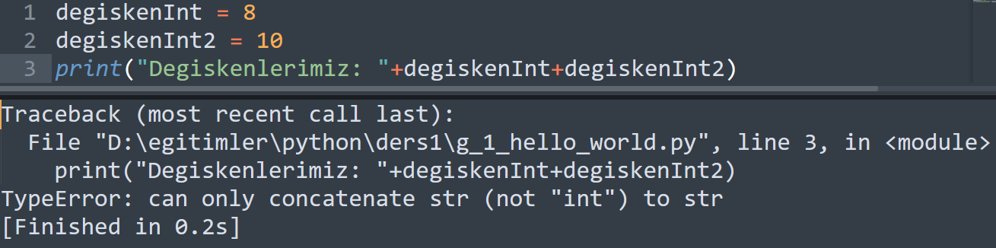
Integer tanımlamaları -2
2
3

Slide 14
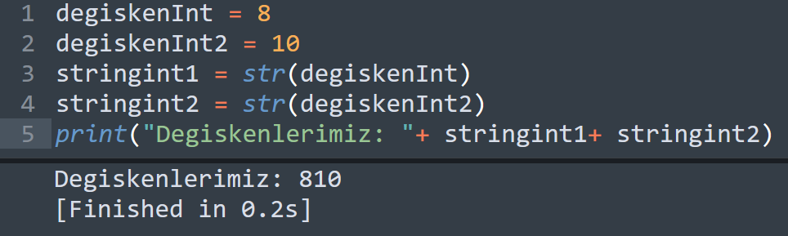
Integer tanımlamaları -3
4

Slide 15
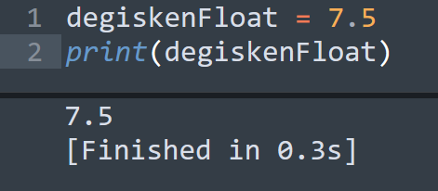
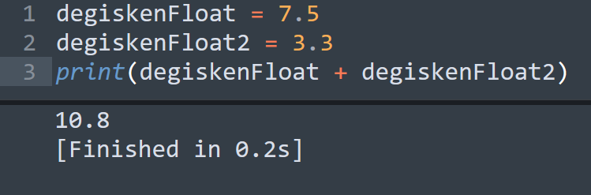
Float tanımlamaları
1
2

Slide 16
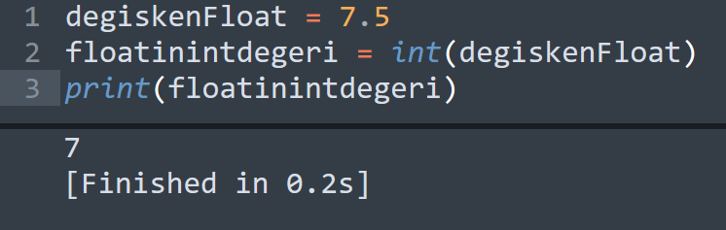
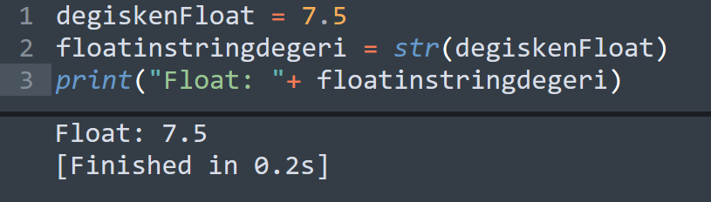
Float tanımlamaları -2
3
4

Slide 17
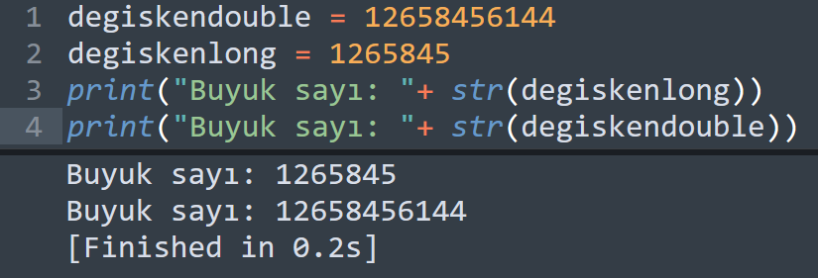
Long ve Double tanımlamaları
1

Slide 18
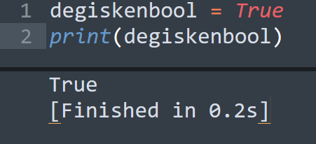
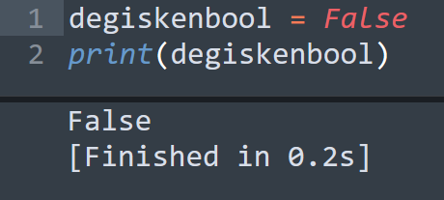
Boolean tanımlamaları
1
2

Slide 19
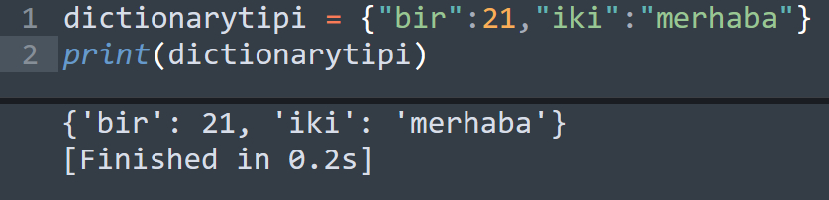
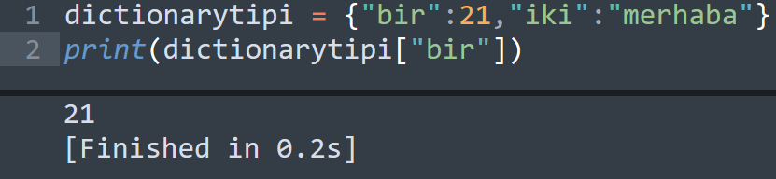
Dictionary(Sözlük) tanımlamaları
1
2

Slide 20
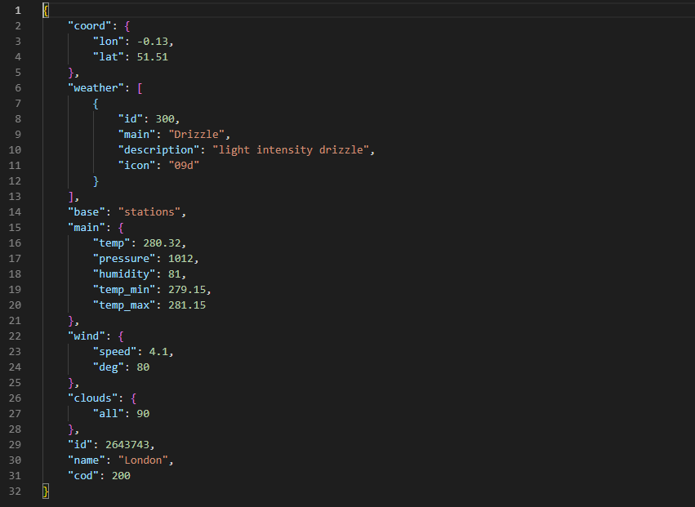
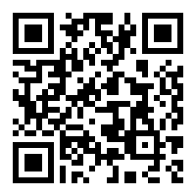
AE2 İçin Yazdığım Kod

Slide 21


Slide 22
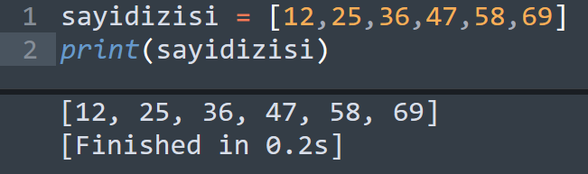
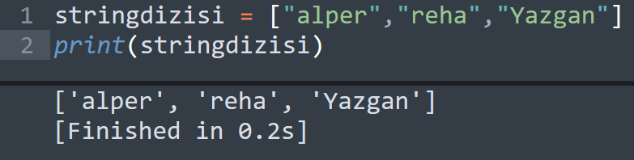
Array (Dizi) tanımlamaları
1
2

Slide 23
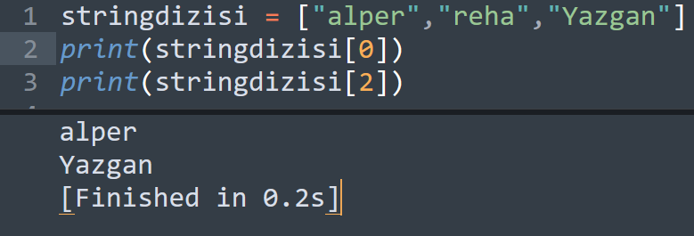
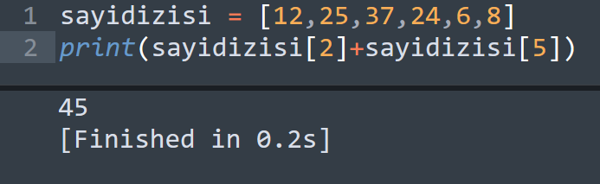
Array (Dizi) tanımlamaları -2
3
4

Slide 24
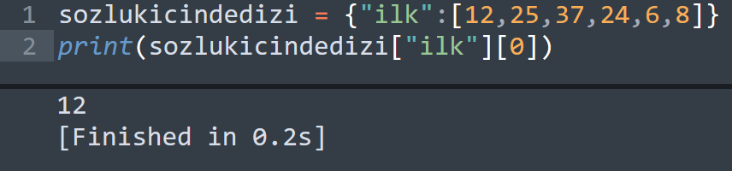
Array (Dizi) tanımlamaları -3
Sözlük içinde dizi, dizi içinde sözlük de tanımlayabiliyoruz.

Slide 25
Kontrol Komutları
1-) If-else-else if
2-) Switch-case

Slide 26
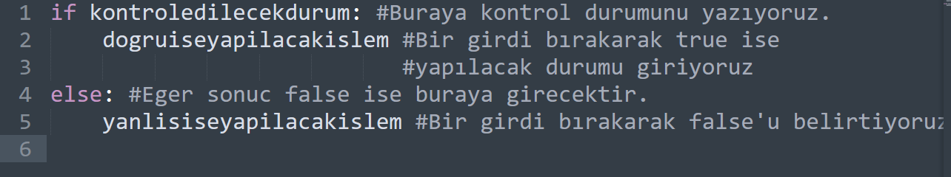
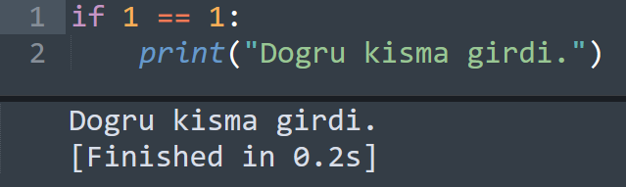
If-Else Conditions
1

Slide 27
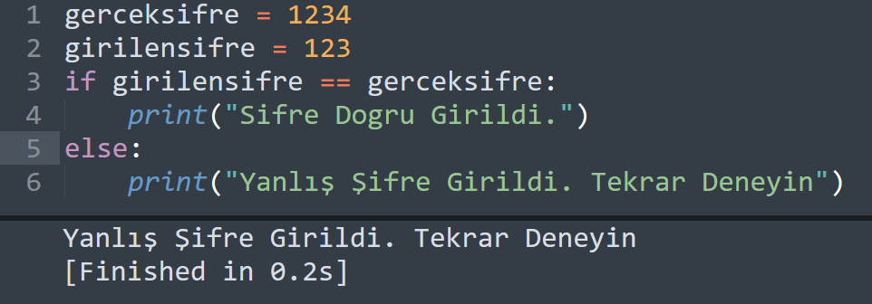
If-Else Conditions -2
2

Slide 28
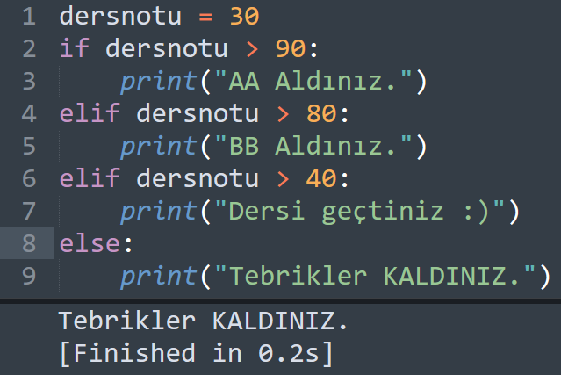
If-Else-Elif Conditions -3
3

Slide 29
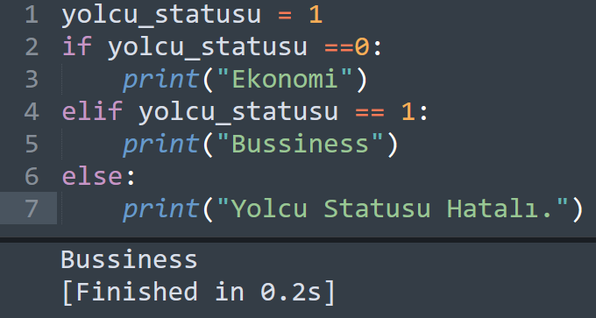
Switch-Case Conditions
Python’da direkt switch-case yapısı yoktur.
Çünkü o işlevi elif komutuyla yapabilmekteyiz
1

Slide 30
Döngü Komutları
1-) While Döngüsü
2-) For Döngüsü

Slide 31
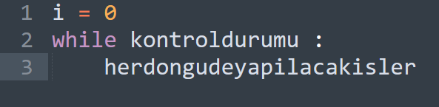
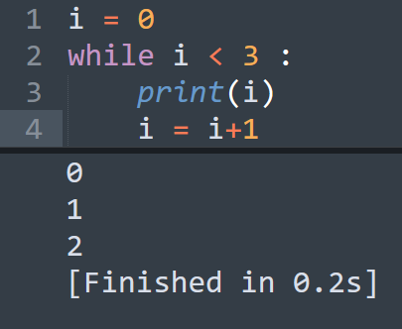
While Loop
1
2

Slide 32
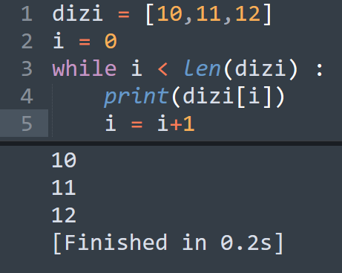
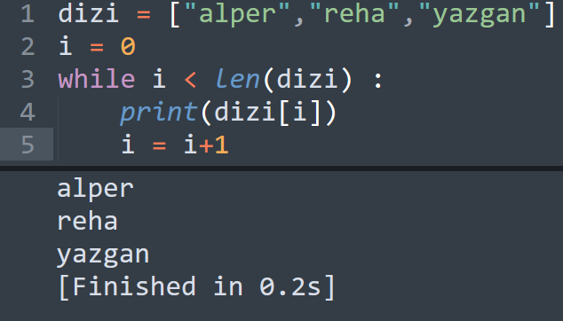
While Loop -2
3
4

Slide 33
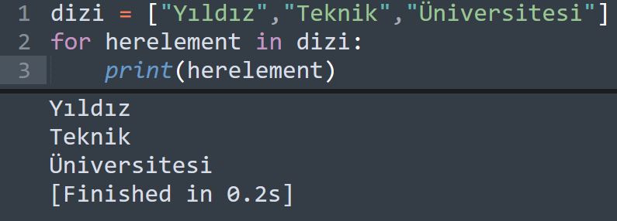
For Loop -1
1
2

Slide 34
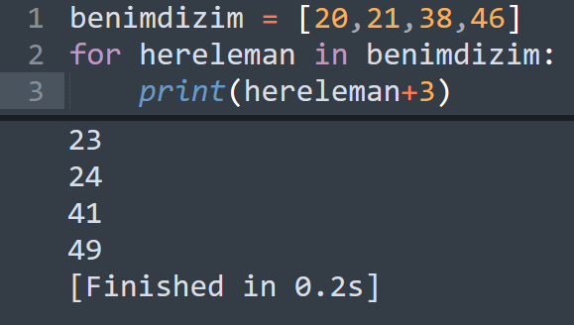
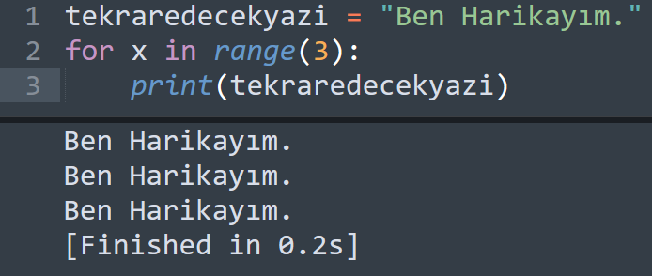
For Loop -2
3
4

Slide 35
Fonksiyon Tanımlama ve Çağırma
1-) Normal Fonksiyonlar
2-)Parametreli Fonksiyonlar
3-) Geri Değer Dönen Fonksiyonlar

Slide 36

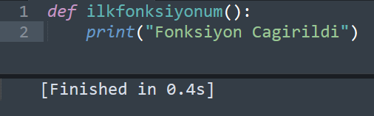
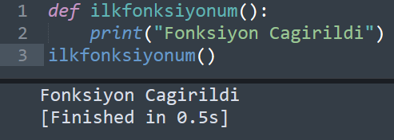
Fonksiyon Tanımlama
1
2
3

Slide 37
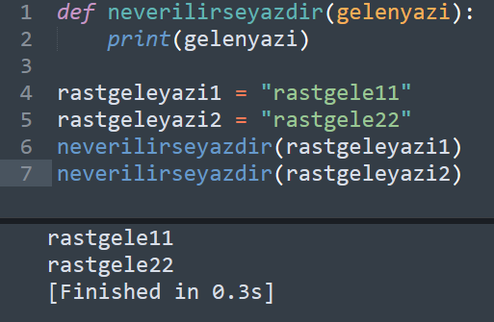
Fonksiyon Tanımlama -2 (Parametreli)
4

Slide 38
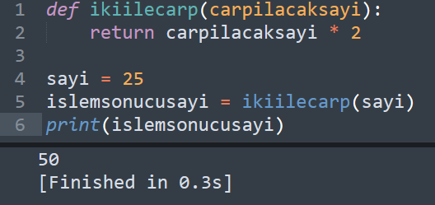
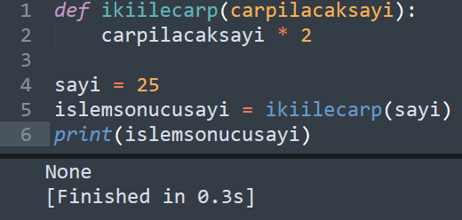
Fonksiyon Tanımlama -3 (Return)
5
6

Slide 39
Peki öğrendiklerimizi yorumlayalım.

